Slide 1
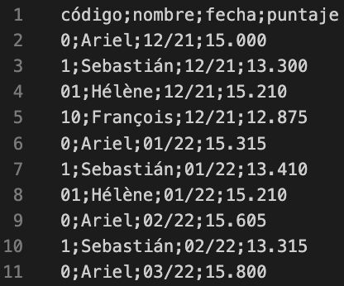
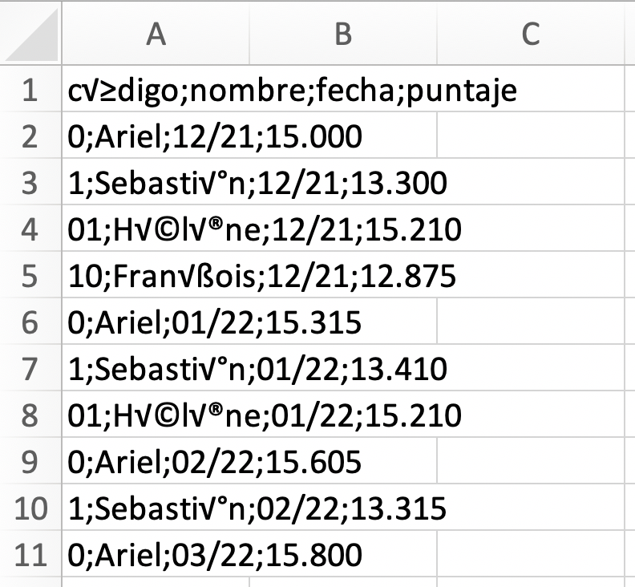
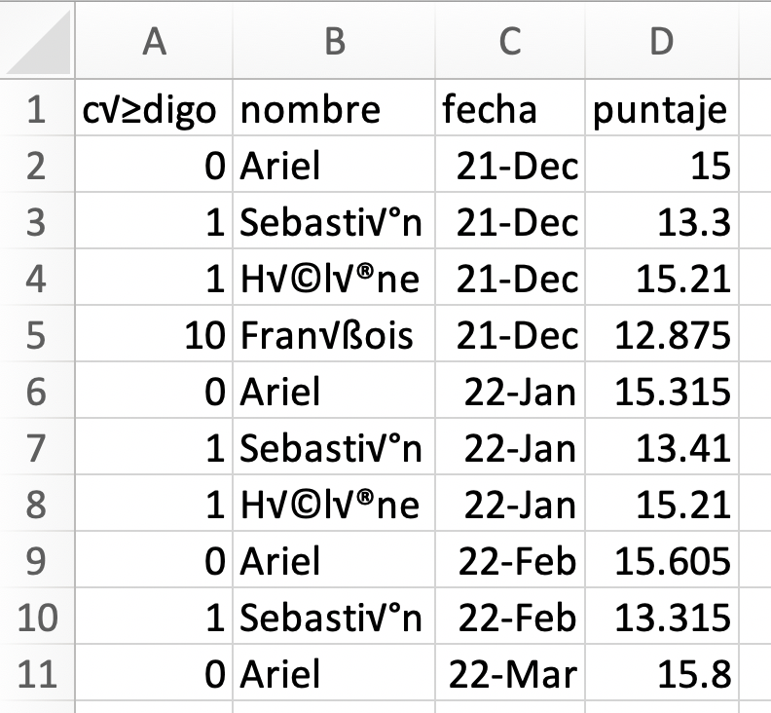
Archivo csv
Archivo excel
Archivo excel

Slide 2
2000 2001 2002 2003 2004 2005 2006 2007 2008 2009 2010 2011 2012 2013 2014 2015 2016 2017 2018 2019 2020 2021 2022
I.C.Matemática @UTFSM-CL
MSc. Mecánica Numérica @E.Polytecnique-FR
Mecánica Numérica @CMM, UCH-CL
MSc. CS & Math Engineering @Stanford-USA
Microsismicidad, @CMM, UCH-CL
Tsunamis + clases, @UTFSM-CL
EdTech @uplanner-CL

Slide 3
Python
Dev Sr
Repo
Python
Dev Jr
Tipo de Usuario
Python
User
Web
User
Complejidad
Tiempo
Bajo
Medio
Alto
DIY

Slide 4
Python
Dev Sr
Librería (pypi)
+ Documentación
Python
Dev Jr
Tipo de Usuario
Python
User
Web
User
Complejidad
Tiempo
Bajo
Medio
Alto
DIY

Slide 5
Python
Dev Sr
Python
Dev Jr
CLI
Tipo de Usuario
Python
User
Web
User
Complejidad
Tiempo
Bajo
Medio
Alto
DIY

Slide 6
Python
Dev Sr
GUI
Python
Dev Jr
Tipo de Usuario
Python
User
Web
User
Complejidad
Tiempo
Bajo
Medio
Alto
GUI

Slide 7
Python
Dev Sr
Python
Dev Jr
Notebook
Tipo de Usuario
Python
User
Web
User
Complejidad
Tiempo
Bajo
Medio
Alto
Notebooks

Slide 8
Python
Dev Sr
Web Framework
Python
Dev Jr
Tipo de Usuario
Python
User
Web
User
Complejidad
Tiempo
Bajo
Medio
Alto
OldWeb

Slide 9
Python
Dev Sr
HTML + pyScript
Python
Dev Jr
Tipo de Usuario
Python
User
Web
User
Complejidad
Tiempo
Bajo
Medio
Alto
NewWeb

Slide 10
Python
Dev Sr
Python
Dev Jr
Chatbots
Tipo de Usuario
Python
User
Web
User
Complejidad
Tiempo
Bajo
Medio
Alto
Chatbots

Slide 11
Python
Dev Sr
Python
Dev Jr
WebApps
Tipo de Usuario
Python
User
Web
User
Complejidad
Tiempo
Bajo
Medio
Alto
Webapps

